Slide 1
Професионално учителско портфолио на
Даниела Кирилова Кабакчиева
Учител по Български език и литература и история и цивилизации
в ОбУ „П. Р. Славейков“
с. Джулюница

Slide 2
„…Учителят е географска карта,
разглеждана с любов и интерес,
надскочила и норми и стандарти,
за да го има “утре” още днес…”
Розалина Паскалева

Slide 3
Съдържание
Част І.
Раздел 1. Общи сведения
Раздел 2. Философия на преподаването
Раздел 3. Методи на преподаването
Раздел 4. Извънкласни дейности
Част ІІ.
Приложения

Slide 4
Част І. Раздел 1. Общи сведения
Училището, в което преподавам.
В училището преподавам от 2018 г.
През учебната 2020/2021г. преподавам:
Български език и литература в V, VІ, VІІ и VІІІ клас
История и цивилизации в VІІ и ІХ клас
Класен ръководител на VІІ клас
През учебната 2021/2022 г. преподавам:
Български език и литература в V, VІ, VІІ, VІІІ и ІХ клас
ОбУ „П. Р. Славейков“ с. Джулюница

Slide 5
І. Общи сведения
Име, Фамилия: Даниела Кабакчиева
Гражданство: България
Дата на раждане: 23.09.1980 г.
Образование: висше, степен бакалавър, ВТУ «Св. Св. Кирил и Методий», гр. Велико Търново
Дата на завършване: 2018 г.
Специалност: Педагогика на обучение по български език и литература
Квалификация: учител по български език и литература и история
Професионален стаж: 3 г.

Slide 6
Добрият учител е онзи, който умее да преподава качествено и образно, на добър и разбираем език, да осъвършенства постоянно знанията и опита си, да умее да приема съвети, да приема критика. Преподаването е призвание, мисия, голяма отговорност. Преподавателските ми похвати се променят съобразно темата, аудиторията и времето. Моята философия за образованието поставя в центъра ученика. Аз вярвам във фокусирането върху индивидуалните потребности на ученика в процеса на учене. Моето убеждение е, че е необходимо индивидуалните различия да се разпознават, уважават и поощтряват. Считам, че всички ученици имат силни страни и целта на образованието е да ги идентифицира и надгражда. Тчитам ролята на семейството и смятам, че трябва заедно да работим върху развиването на индивидуалните потребности на ученика. Трябва да работим в посока за активно включване на учениците в процеса на учене. Моята философия на преподаване е, че учениците трябва да учат от преживяванията, събитията от реалния живот, които са значими за тях.
Философия на преподаването

Slide 7
Методи на преподаване
Провокация на мисленето – анализ, синтез, обобщение- съждение, умозаключение;
Дискусия – начин на изразяване на позиция;
Писмени разработки;
Упражнения за продуциране на текстове по зададени параметри;
Упражнения за трансформиране на отделни езикови елементи и на цялостни текстове;
Тестови задачи с изборен отговор;
Задачи с отворен отговор;
Игрови дейности, презентации – целящи по-лесното заучаване на граматичните правила;
Лекционен метод.

Slide 8
Дейности (сертификати и кредити)
І. Кредити
„Всеки ученик ще бъде отличник“: практики за активизиране на учениците и стимулиране на ученическата активност
Фолклор на етносите в България – Ромски фолклор
„Трудови, социални и осигурителни права“
Иновации в обучението по български език и литература в прогимназиален етап. Новите учебни програми, новите учебници, методи и похвати на преподаване – „Просвета София“
„Планиране и организация на образователния процес в мултикултурна среда“

Slide 9
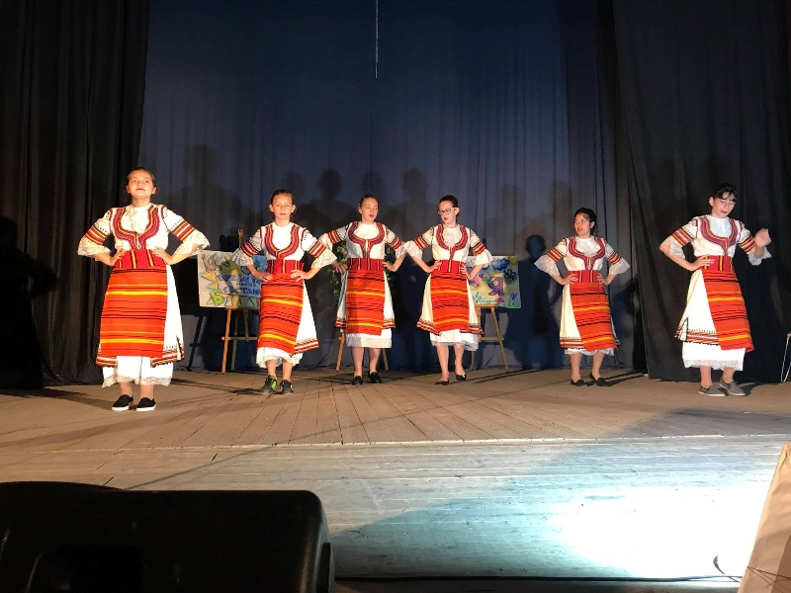
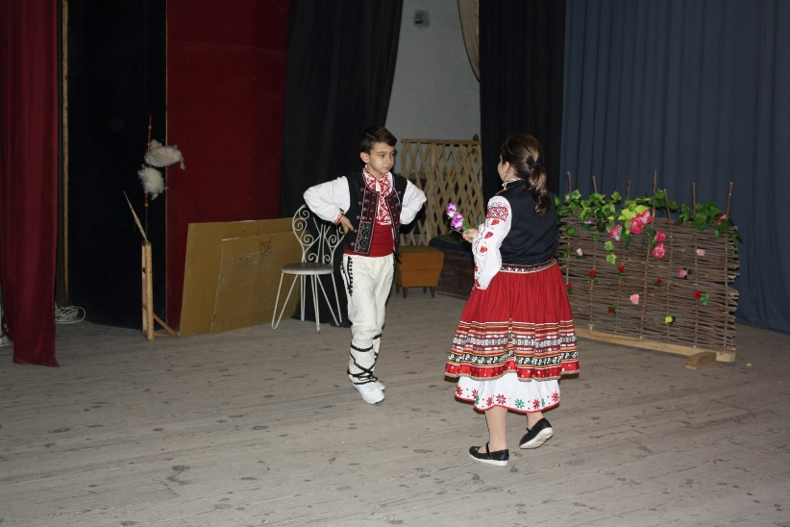
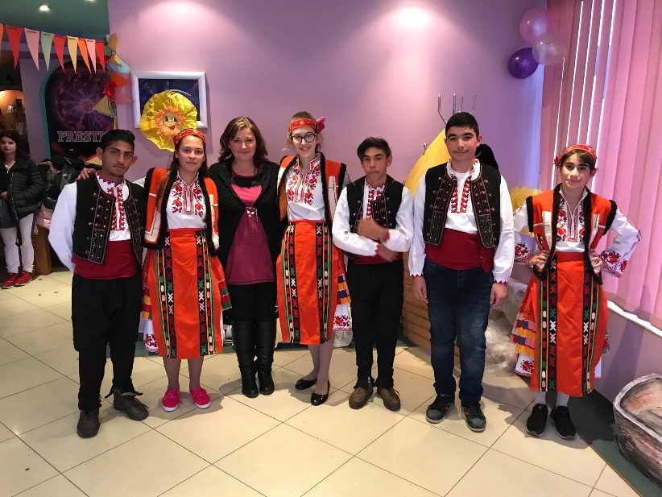
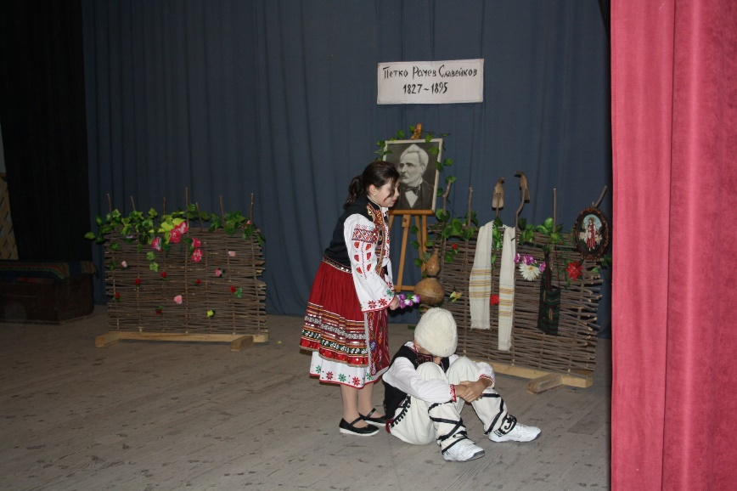
ІІ. Дейности
Участия в училищни чествания и концерти

Slide 10
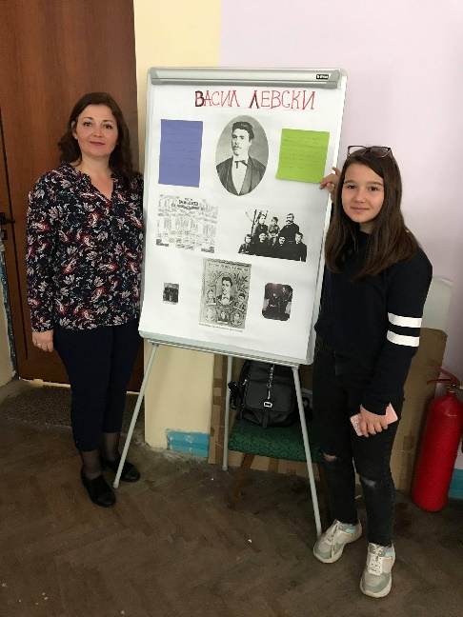
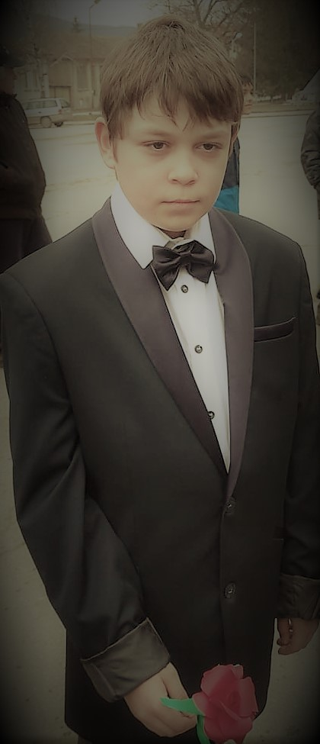
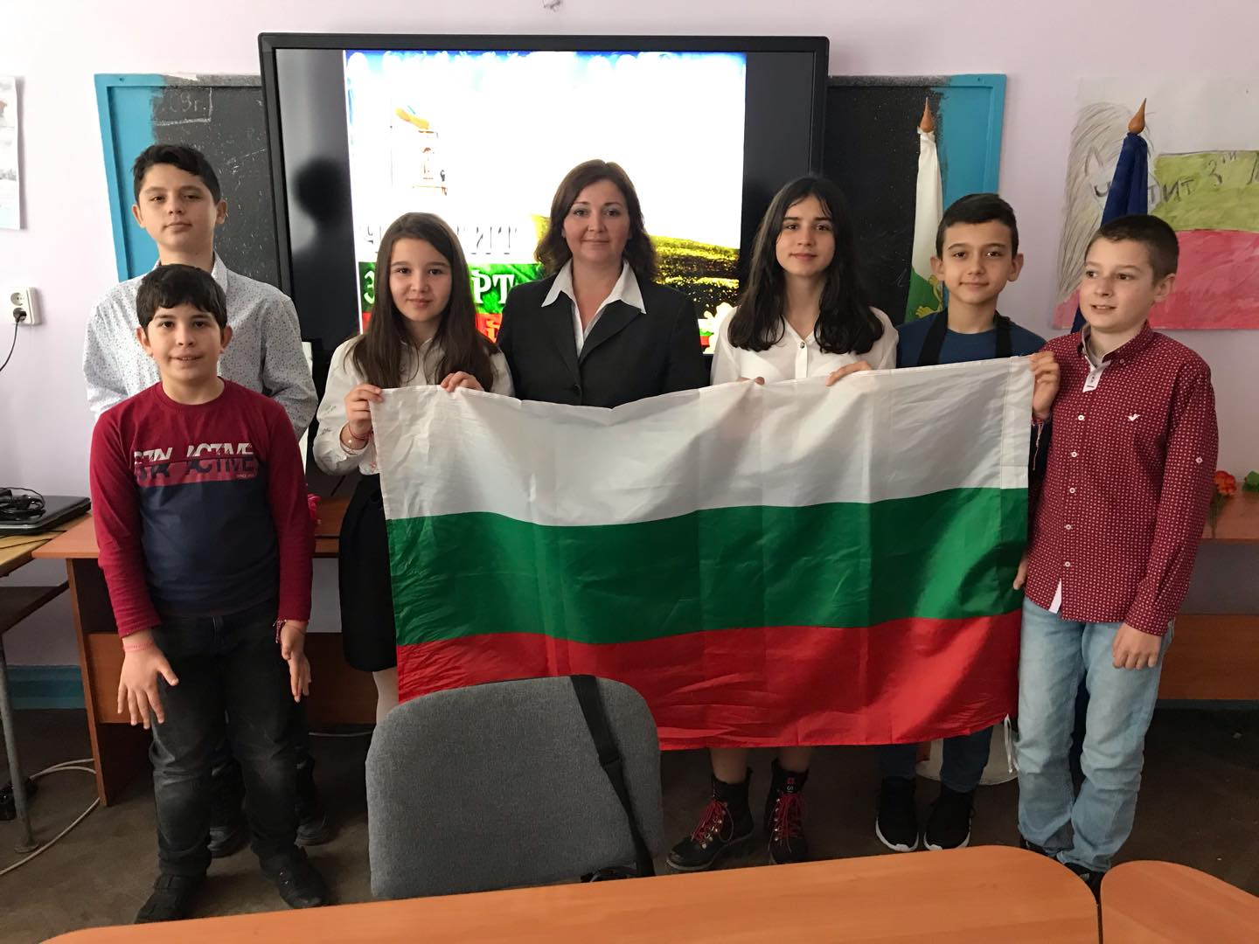
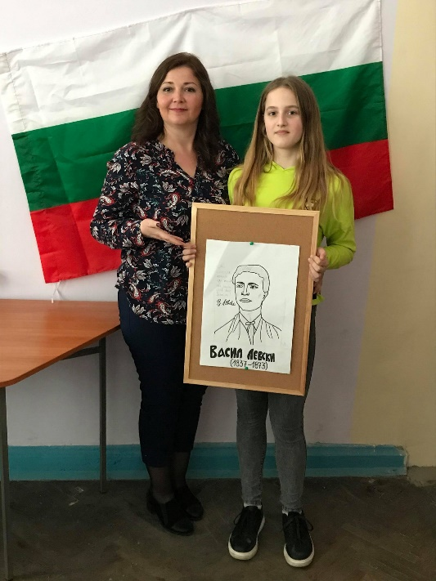
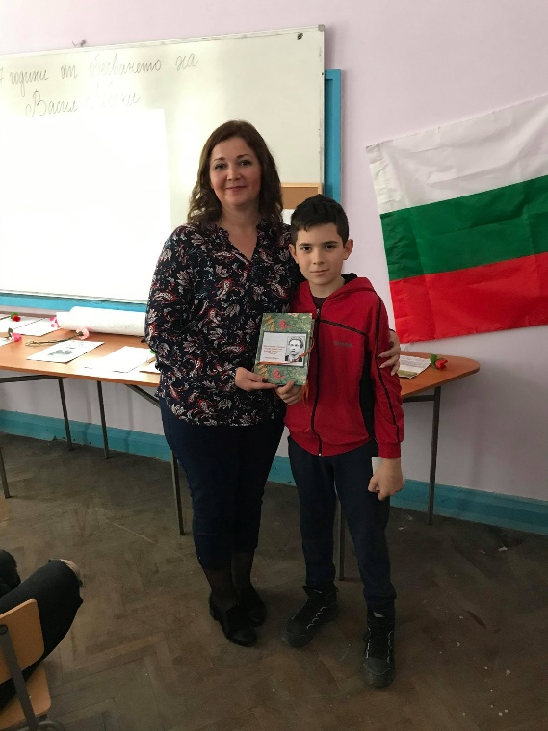
Телевизионно студио „Свободна България“

Slide 11
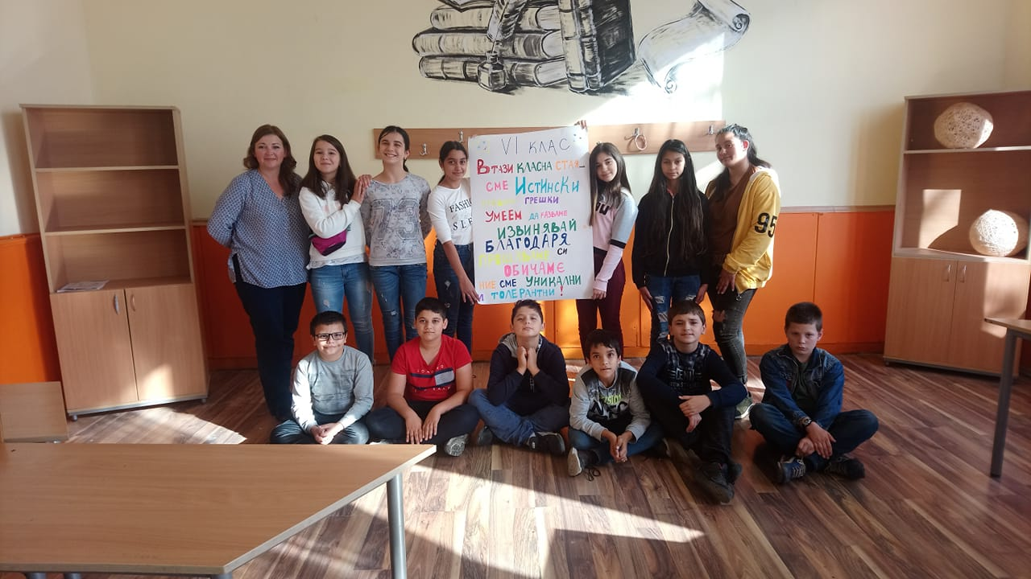
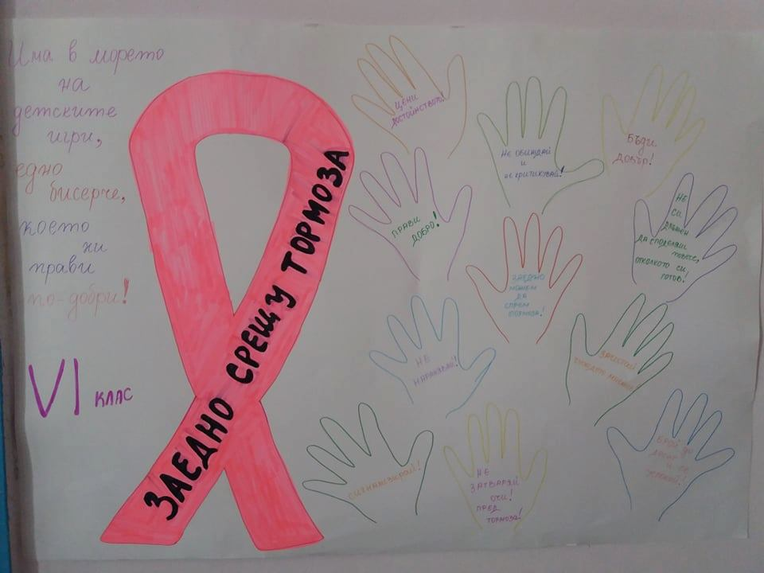
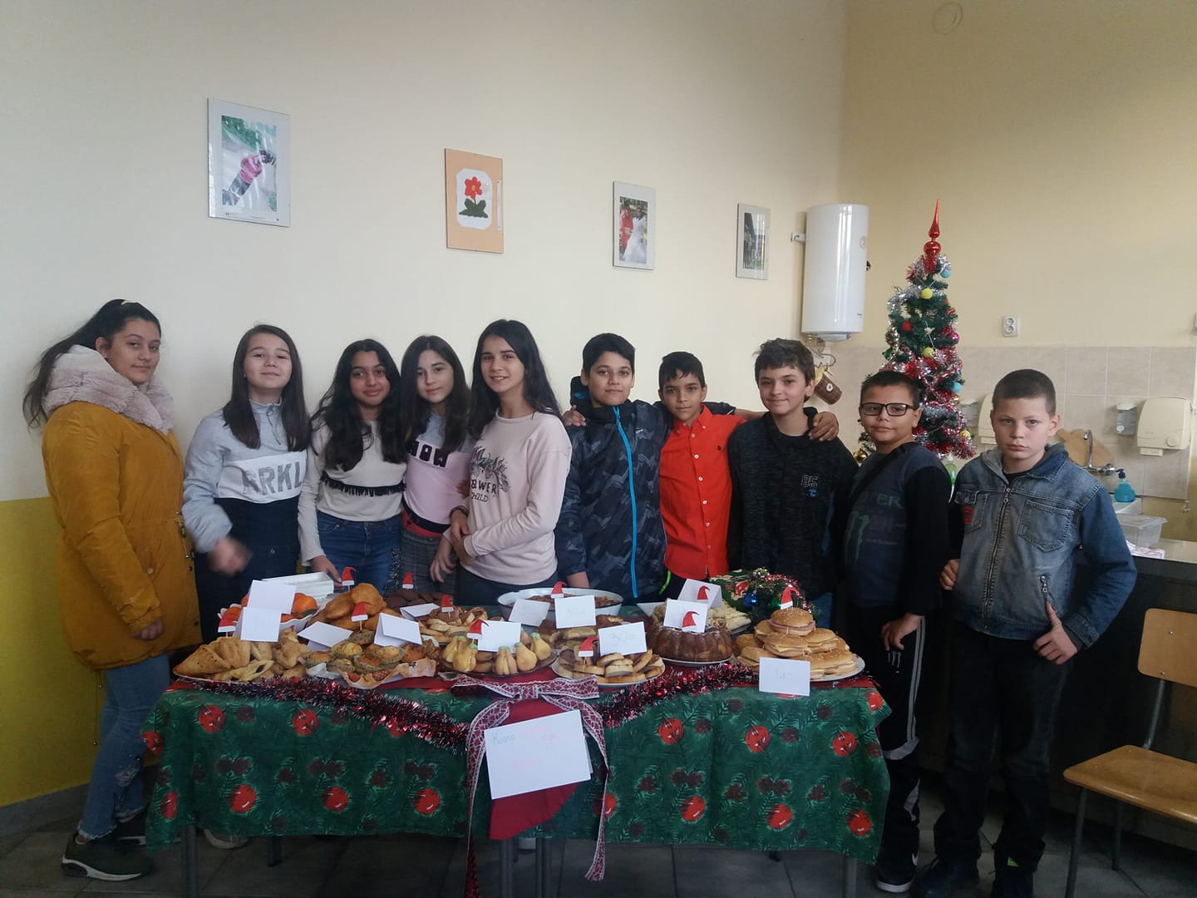

Slide 12
Онлайн чествания
24-и май – Денят на българската просвета и култура и на славянската писменост
Първи юни – Международен ден на детето
https://www.youtube.com/watch?v=f9lKSyCQdSU&t=411s
https://www.youtube.com/watch?v=CP-maHStrYA

